Slide 1
Python函数（上）
人生苦短，我学Python!

Slide 2
函数的作用及其使用步骤
函数的说明文档
函数的嵌套
函数的应用案例
变量的作用域
函数参数进阶
引用变量及可变类型、非可变类型

Slide 3
了解函数的作用及其使用步骤
掌握函数参数的作用及其应用场景
掌握函数返回值的作用及其应用场景
学会阅读函数的说明文档
了解函数的嵌套

Slide 4
函数的作用及其使用步骤
01

Slide 5
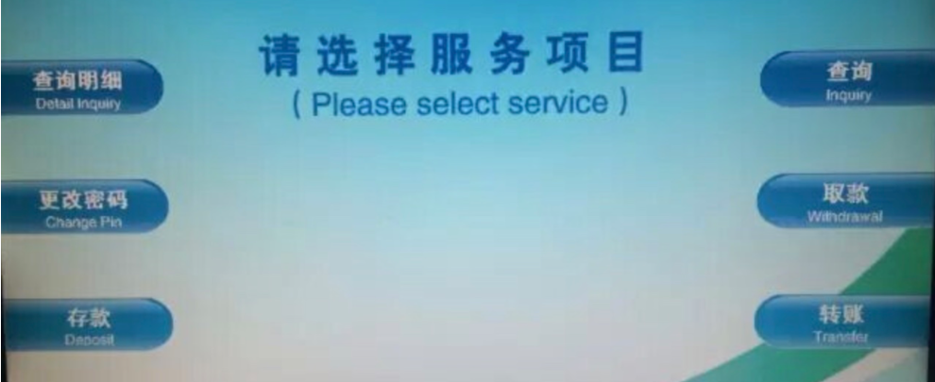
函数的作用及其使用步骤
1、函数的作用
来看一个典型的应用场景，用户到ATM机取钱：
输入密码后显示"选择功能"界面
查询余额后显示"选择功能"界面
取2000钱后显示"选择功能"界面
思考一个问题：显示“选择功能”界面需要重复输出给用户，要怎么实现呢？答：使用函数

Slide 6
函数的作用及其使用步骤
2、什么是函数
函数是一个被命名的、独立的、完成特定功能的代码段，其可能给调用它的程序一个返回值。
被命名的：在Python中，大部分函数都是有名函数
完成特定功能的代码段：函数的功能要专一，专门为了完成某个功能而定义
返回值：当函数执行完毕后，其可能会返回一个值给函数的调用处
函数的主要作用：
① 模块化编程
② 代码重用

Slide 7
函数的作用及其使用步骤
3、函数的定义
函数的定义：
函数的调用：
def 函数名(参数):
函数体
...
return 返回值
函数名(参数)
注意事项
① 不同的需求，参数可有可无。
② 在Python中，函数必须先定义后使用。

Slide 8
函数的作用及其使用步骤
4、引入函数
案例一：定义一个打招呼程序，用于实现向同事打招呼的功能
以上代码虽然可以完成打招呼程序，但是`重复性`代码太多。能不能想个办法，将重复性代码分离出来呢？
答：可以，使用函数
# 见到同事老张
print('您好')
# 见到同事老李
print('您好')
# 见到同事老王
print('您好')

Slide 9
函数的作用及其使用步骤
4、函数的定义
案例二：定义一个打招呼函数，专门用于实现向同事打招呼的功能
# 定义函数，用于实现打招呼程序
def greet():
print('您好')
# 见到同事老张
greet()
# 见到同事老李
greet()
# 见到同事老王
greet()

Slide 10
函数的作用及其使用步骤
4、函数的参数
案例三：升级案例二函数，可以实现向不同的人打不同的招呼
# 定义函数，添加参数，用于实现向不同的人打不同的招呼
def greet(name):
print(f'您好，{name}')
# 见到同事老张
greet('老张')
# 见到同事老李
greet('老李')
# 见到同事老王
greet('老王')

Slide 11
函数的作用及其使用步骤
5、函数的返回值
案例四：函数的设计原则“高内聚、低耦合”，函数执行完毕后，应该主动把数返回给调用处，而不应该都交由print()等函数直接输出。
# 定义函数，添加参数，用于实现向不同的人打不同的招呼
def greet(name):
return '您好，' + name
# 见到同事老张
print(greet('老张'))
# 见到同事老李
print("\033[0;31;40m\t" + greet('老李') + "\033[0m")
# 见到同事老王
print("\033[0;36;40m\t" + greet('老王') + "\033[0m")

Slide 12
函数的作用及其使用步骤
6、聊聊return
思考：如果一个函数如些两个return (如下所示)，程序如何执行？
答：只执行了第一个return，原因是因为return可以退出当前函数，导致return下方的代码不执行。
思考：如果一个函数要有多个返回值，该如何书写代码？
def return_num():
return 1
return 2
result = return_num()
print(result) # 1

Slide 13
函数的作用及其使用步骤
6、聊聊return
案例：一个函数同时返回多个值
def return_num():
return 1, 2
result = return_num()
print(result) # (1, 2)
注意事项
注意：① `return a, b`写法，返回多个数据的时候，默认是元组类型。② return后面可以连接列表、元组或字典，以返回多个值。

Slide 14
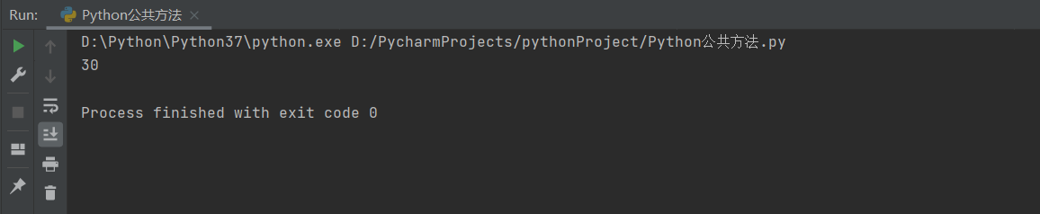
函数的作用及其使用步骤
7、计算器函数
案例：制作一个计算器，计算任意两数字之和，并保存结果。
运行结果：
def sum_num(a, b):
return a + b
result = sum_num(10, 20)
print(result)

Slide 15
函数的说明文档
02

Slide 16
函数的说明文档
1、什么是函数的说明文档
思考：定义一个函数后，程序员如何书写程序能够快速提示这个函数的作用？
答：注释
思考：如果代码多，我们是不是需要在很多代码中找到这个函数定义的位置才能看到注释？如果想更方便的查看函数的作用怎么办？
答：函数的说明文档（函数的说明文档也叫函数的文档说明）。

Slide 17
函数的说明文档
2、函数的说明文档的定义
☆ 定义函数的说明文档
☆ 查看函数的说明文档
案例演示：
def 函数名(参数):
""" 说明文档的位置 """
代码
......
help(函数名)
def sum_num(a, b):
""" 求和函数 """
return a + b
help(sum_num)

Slide 18
函数的嵌套
03

Slide 19
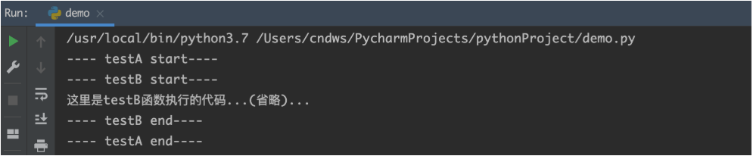
函数的嵌套
1、什么是函数的嵌套
所谓函数嵌套调用指的是一个函数里面又调用了另外一个函数。
执行效果：
def testB():
print('---- testB start----')
print('这里是testB函数执行的代码...(省略)...')
print('---- testB end----')
def testA():
print('---- testA start----')
testB()
print('---- testA end----')
testA()

Slide 20
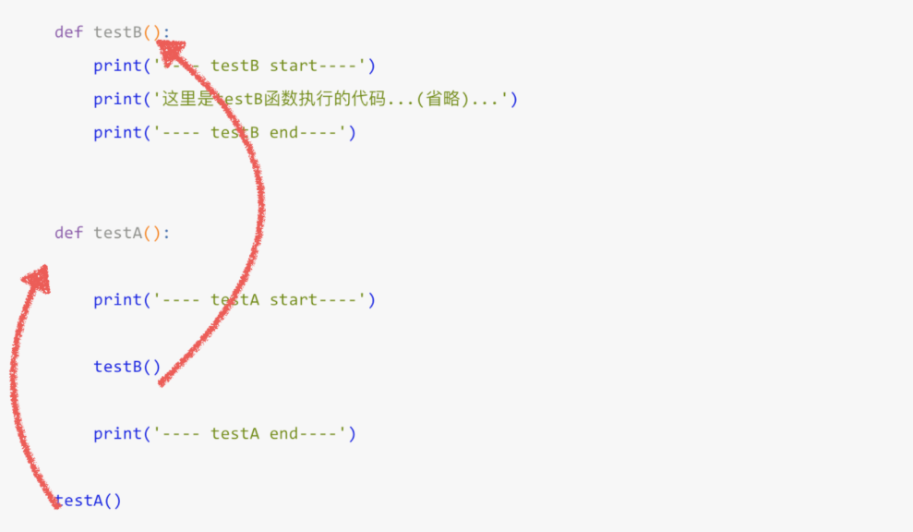
函数的嵌套
2、执行过程
如果函数A中，调用了另外一个函数B，那么先把函数B中的任务都执行完毕之后才会回到上次 函数A执行的位置。

Slide 21
函数应用案例
04

Slide 22
函数应用案例
1、打印图形
☆ 打印一条虚线
☆ 打印多条横线
def print_line():
print('-' * 20)
print_line()
def print_lines(num):
i = 0
while i < num:
print_line()
i += 1
print_lines(5)

Slide 23
函数应用案例
2、函数计算
☆ 求三个数的和
☆ 求三个数的平均值
def sum_num(a, b, c):
return a + b + c
result = sum_num(1, 2, 3)
print(result) # 6
def average_num(a, b, c):
sumResult = sum_num(a, b, c)
return sumResult / 3
result = average_num(1, 2, 3)
print(result) # 2.0

Slide 24
变量的作用域
05

Slide 25
变量作用域
1、局部变量
变量作用域指的是变量的作用范围（变量在哪里可用，在哪里不可用），主要分为两类：局部变量和全局变量。
所谓局部变量是定义在函数体内部的变量，即只在函数体内部生效。
变量a是定义在`testA`函数内部的变量，在函数外部访问则立即报错。局部变量的作用：在函数体内部，临时保存数据，即当函数调用完成后，则销毁局部变量。
def testA():
a = 100
print(a)
testA() # 100
print(a) # 报错：name 'a' is not defined

Slide 26
变量作用域
2、全局变量
所谓全局变量，指的是在函数体内、外都能生效的变量。
思考：如果有一个数据，在函数A和函数B中都要使用，该怎么办？
答：将这个数据存储在一个全局变量里面。
# 定义全局变量a
a = 100
def testA():
print(a) # 访问全局变量a，并打印变量a存储的数据
def testB():
print(a) # 访问全局变量a，并打印变量a存储的数据
testA() # 100
testB() # 100

Slide 27
变量作用域
3、global关键字
思考：`testB`函数需求修改变量a的值为200，如何修改程序？
a = 100
def testA():
print(a)
def testB():
# global 关键字声明a是全局变量
global a
a = 200
print(a)
testA() # 100
testB() # 200
print(f'全局变量a = {a}') # 全局变量a = 200

Slide 28
变量作用域
4、多函数程序执行流程
☆ 共享全局变量一般在实际开发过程中，一个程序往往由多个函数（后面知识中会讲解类）组成，并且多个函数共享某些数据，如下所示：
# 1. 定义全局变量
num = 0
def test1():
global num
# 修改全局变量
num = 100
def test2():
# 调用test1函数中修改后的全局变量
print(num)
# 2. 调用test1函数，执行函数内部代码：声明和修改全局变量
test1()
# 3. 调用test2函数，执行函数内部代码：打印
test2() # 100

Slide 29
变量作用域
4、多函数程序执行流程
☆ 把函数返回值作为参数传递：
def test1():
return 50
def test2(num):
print(num)
# 1. 保存函数test1的返回值
result = test1()
# 2.将函数返回值所在变量作为参数传递到test2函数
test2(result) # 50

Slide 30
函数参数进阶
06

Slide 31
函数参数进阶
1、位置参数
位置参数：调用函数时根据函数定义的参数位置来传递参数。
def user_info(name, age, gender):
print(f'您的名字是{name}, 年龄是{age}, 性别是{gender}')
user_info('TOM', 20, '男')
注意事项
注意：递和定义参数的顺序及个数必须一致。

Slide 32
函数参数进阶
2、关键字参数
函数调用，通过“键=值”形式加以指定。可以让函数更加清晰、容易使用，同时也清除了参数的顺序需求。
def user_info(name, age, gender):
print(f'您的名字是{name}, 年龄是{age}, 性别是{gender}')
user_info('Rose', age=20, gender='女')
user_info('小明', gender='男', age=16)
注意事项
函数调用时，如果有位置参数时，位置参数必须在关键字参数的前面，但关键字参数之间不存在先后顺序。

Slide 33
函数参数进阶
3、缺省参数（默认值）
缺省参数也叫默认参数，用于定义函数，为参数提供默认值，调用函数时可不传该默认参数的值（注意：所有位置参数必须出现在默认参数前，包括函数定义和调用）。
def user_info(name, age, gender='男'):
print(f'您的名字是{name}, 年龄是{age}, 性别是{gender}')
user_info('TOM', 20)
user_info('Rose', 18, '女')
注意事项
函数调用时，如果为缺省参数传值则修改默认参数值；否则使用这个默认值。

Slide 34
函数参数进阶
4、不定长参数
不定长参数也叫可变参数。用于不确定调用的时候会传递多少个参数(不传参也可以)的场景。此时，可用包裹(packing)位置参数，或者包裹关键字参数，来进行参数传递，会显得非常方便。

Slide 35
函数参数进阶
☆ 包裹位置传递
基本语法：
注意：传进的所有参数都会被args变量收集，它会根据传进参数的位置合并为一个元组(tuple)，args是元组类型，这就是包裹位置传递。
def user_info(*args):
print(args)
# ('TOM',)
user_info('TOM')
# ('TOM', 18)
user_info('TOM', 18)

Slide 36
函数参数进阶
☆ 包裹关键字传递
基本语法：
综上：无论是包裹位置传递还是包裹关键字传递，都是一个组包的过程。
def user_info(**kwargs):
print(kwargs)
# {'name': 'TOM', 'age': 18, 'id': 110}
user_info(name='TOM', age=18, id=110)

Slide 37
Python拆包
07

Slide 38
Python拆包
1、什么是拆包
拆包: 对于函数中的多个返回数据, 去掉元组, 列表 或者字典直接获取里面数据的过程。
☆ 拆包tuple元组：
☆ 拆包dict字典
def return_num():
return 100, 200
num1, num2 = return_num()
print(num1) # 100
print(num2) # 200
dict1 = {'name': 'TOM', 'age': 18}
a, b = dict1
# 对字典进行拆包，取出来的是字典的key
print(a) # name
print(b) # age
print(dict1[a]) # TOM
print(dict1[b]) # 18

Slide 39
Python拆包
2、案例：交换两个变量的值
方法一：引入临时变量，交换两个变量的值
方法二：基于
num1 = 10
num2 = 20
temp = num1
num1 = num2
num2 = temp
print(num1)
print(num2)
num1 = 10
num2 = 20
num1, num2 = num2, num1
print(num1)
print(num2)

Slide 40
引用变量与可变、非可变类型
08

Slide 41
引用变量与可变、非可变类型
1、值传递与引用传递
在python中，值是靠引用来传递来的。我们可以用id() 来判断两个变量是否为同一个值的引用。我们可以将id值理解为那块内存的地址标识。
整数类型：
a = 1
b = a
print(b) # 1
print(id(a)) # 140708464157520
print(id(b)) # 140708464157520
a = 2
print(b) # 1,说明int类型为不可变类型
print(id(a)) # 140708464157552，此时得到的是数据2的内存地址
print(id(b)) # 140708464157520

Slide 42
引用变量与可变、非可变类型
1、值传递与引用传递
在python中，值是靠引用来传递来的。我们可以用id() 来判断两个变量是否为同一个值的引用。我们可以将id值理解为那块内存的地址标识。
列表序列：
aa = [10, 20]
bb = aa
print(id(aa)) # 2325297783432
print(id(bb)) # 2325297783432
aa.append(30)
print(bb) # [10, 20, 30], 列表为可变类型
print(id(aa)) # 2325297783432
print(id(bb)) # 2325297783432

Slide 43
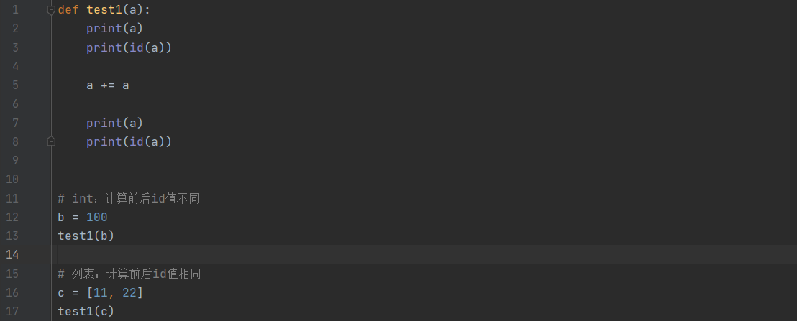
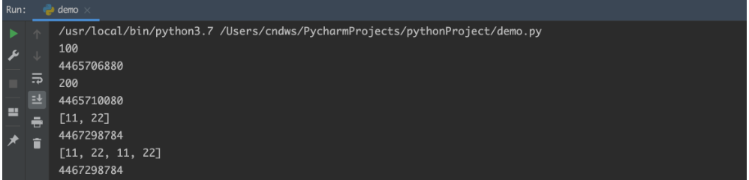
引用变量与可变、非可变类型
2、把引用当做实参

Slide 44
引用变量与可变、非可变类型
3、可变类型与不可变类型
所谓可变类型与不可变类型是指：数据能够直接进行修改，如果能直接修改那么就是可变，否则是不可变。
可变类型
列表
字典
集合
不可变类型
整型
浮点型
字符串
元组

